Slide 1



Merkez Laboratuvarları
Tedarikçi Puanlama Sistemi
ve Uzman Personel Eğitimi
Doç.Dr. Ayhan ORAL
Çanakkale Onsekiz Mart Üniversitesi Bilim ve Teknoloji Uygulama ve Araştırma Merkezi Terzioğlu Yerleşkesi 17020 - ÇANAKKALE-TÜRKİYE
Tel Pbx : +90 (286) 218 00 18 / 2923
Fax : +90 (286) 218 19 48
E-mail : merkezlab@comu.edu.tr
Notes:
Hoşgeldiniz, Volkan Eskizeybek Çanakkale Onsekiz Mart Üniversitesi Bilim ve Teknoloji Uygulama ve araştırma merkezi müdür yardımcısıyım. Sizlere, ÇOBİLTUM olarak sahip olduğumuz misyon ve vizyon çerçevesinde üniversitemiz ile diğer paydaşlarımız arasındaki köprü olma rolundeki katkımızdan, üniversitemizin tanınırlığına ve akademisyenlerimizin çalışmalarına sunduğumuz hizmetlerden bahsetmek istiyorum.

Slide 2
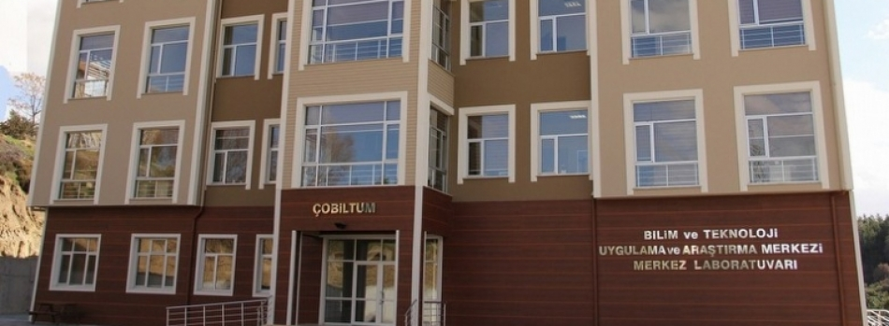
GENEL TANITIM
Çanakkale Onsekiz Mart Üniversitesi Bilim ve Teknoloji Uygulama ve Araştırma Merkezi (ÇOBİLTUM) 2004 yılında kurulmuş, Rektörlük bünyesinde faaliyet gösteren bir birimdir.
ÇOBİLTUM kendi yeni binasında üniversitemiz akademik-idari personeline ve öğrencilerine, diğer kamu kuruluşlarına ve özel sektöre hizmet vermektedir.
Merkezimiz 2010 yılında DPT tarafından desteklenen proje kapsamında alt yapı ve teknolojik cihaz kapasitesini ileri seviyelere getirmiştir.

Slide 3
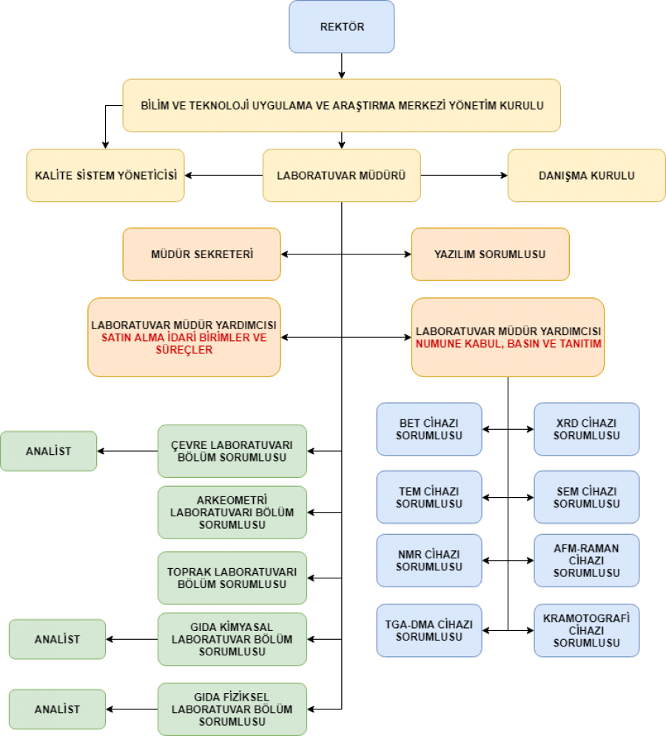
Organizasyon Şeması
Notes:
Merkezimizde; karbon-kükürt analizörü, spektrofotometre, parlama noktası tayin cihazı, GC-MS, LC-MSMS, ICP-OES, İYON KROMATOGRAFİSİ, X-RD, BET (Yüzey Alanı Ölçüm Cihazı), Sıvı ve Katı NMR, SEM-EDX, TEM-EDX ve AFM-RAMAN cihazları bulunmaktadır.
Merkezimizde su-atık su ful parametre analizleri, Katı-sıvı yakıt analizleri, ağır metal analizleri ve gıda maddelerindeki zirai pestisit kalıntılarının analizleri yapılmaktadır. Yine maddelerin yapı tayini, yüzey ve içyapı morfolojileri de analiz edilmektedir. Merkezimizde bulunan teknik cihazlar uygulamalı bilimlerin her kesimine hitap etmektedir.

Slide 4
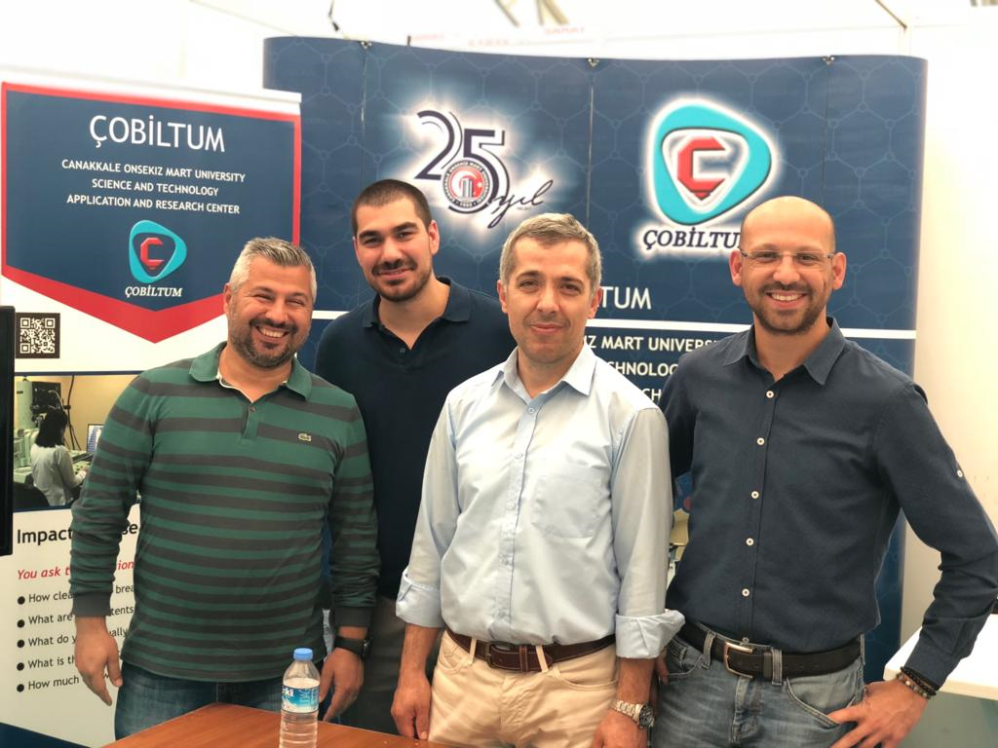
Yönetim Kadrosu

Slide 5
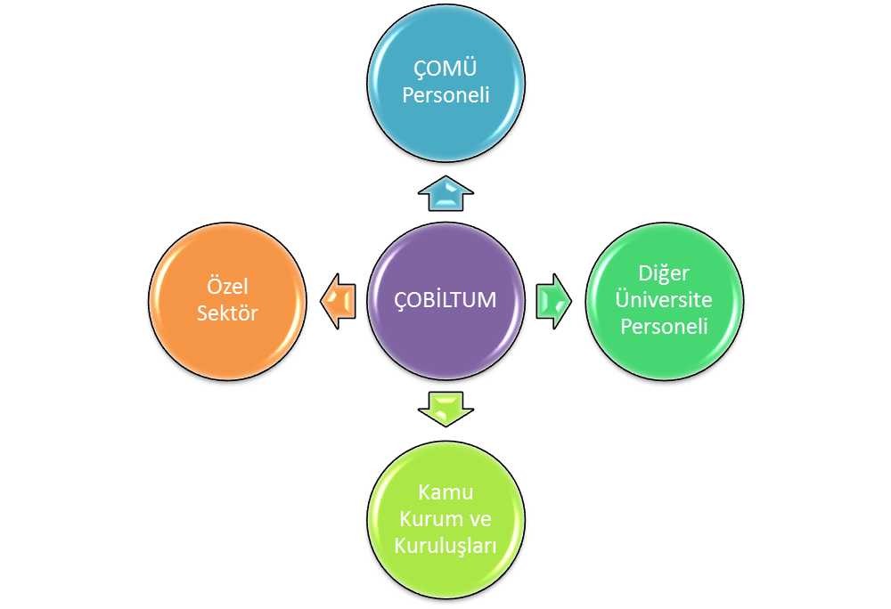

GENEL TANITIM
Hedeflerimiz;
ÜNİVERSİTEMİZDEKİ BİLİMSEL VE TEKNOLOJİK AR-GE ARAŞTIRMALARINA HİZMET VERMEK
SANAYİDEKİ AR-GE ÇALIŞMALARINA HİZMET VERMEK VE DESTEK VERMEK
DİSİPLİNLER ARASI PROJE ÜRETME İLİŞKİLERİNİ GELİŞTİRMEK
SANAYİNİN İHTİYACI OLAN KONULARDA ORTAK PROJELER ÜRETMEK
BİLİMSEL VE TEKNOLOJİK ARAŞTIRMALAR İÇİN REKABETE DAYALI, ETKİN, VERİMLİ ARAŞTIRMA ORTAMI VE İMKANLARI OLUŞTURMAK

Slide 6
Neden ÇOBİLTUM?
ÇOBİLTUM
Uzman Desteği Akademik Danışmanlar
Yetki Belgeleri
TS EN ISO/IEC 17025 Gıda ve Tarım Ve Hayvancılık Bakanlığı Çevre şehircilik Bakanlığı
Mesafe
Hızlı Analiz
Analiz Bedeli
Online Analiz Takip Sistemi
Farklı ve esnek uygulamalar

Slide 7

Farklı ve Esnek Uygulamalar
Elmas
Teşekküre indirim
Özel fiyat uygulamaları
Memnuniyet anketi
Laboratuvarlar arası ortaklık

Slide 8
Personel
Personel çalışma Şekli | Personel Sayısı
Akademik | 3 + 2
Öğretim görevlisi | 2
Sekreter | 1
Analist (Memur) | 1
Analist (4D) | 4+1
Analist (İŞKUR) | 1
Numune Kabul Görevlisi (İŞKUR) | 1
Bilgisayar Mühendisi | 1
Temizlik görevlisi | 2
Kısmi Zamanlı Öğrenci | 4
Diğer (ÜCRETSİZ) | 2

Slide 9
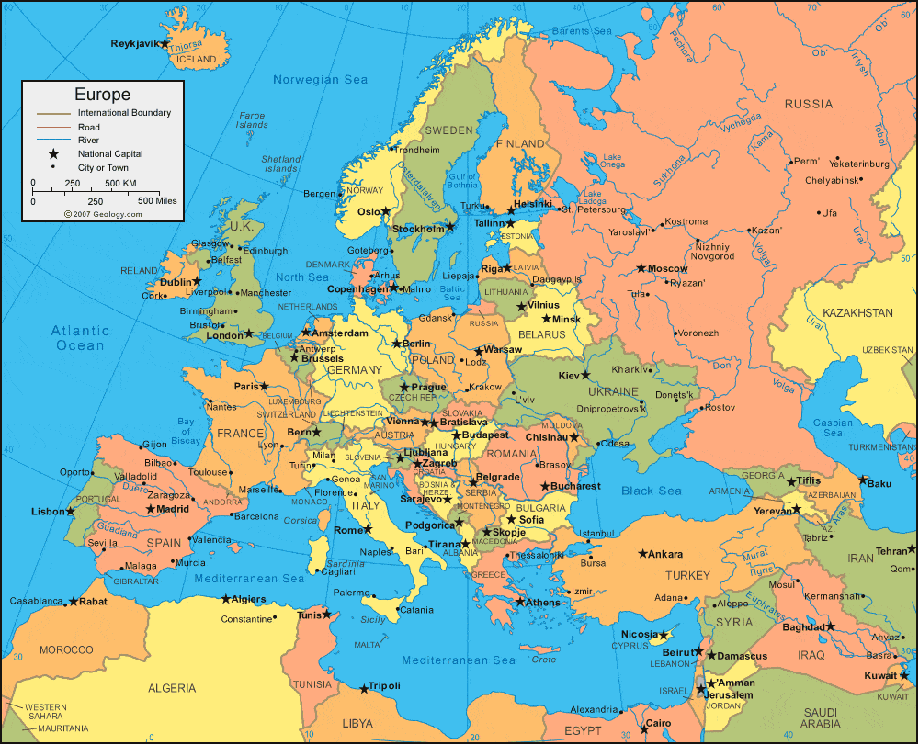
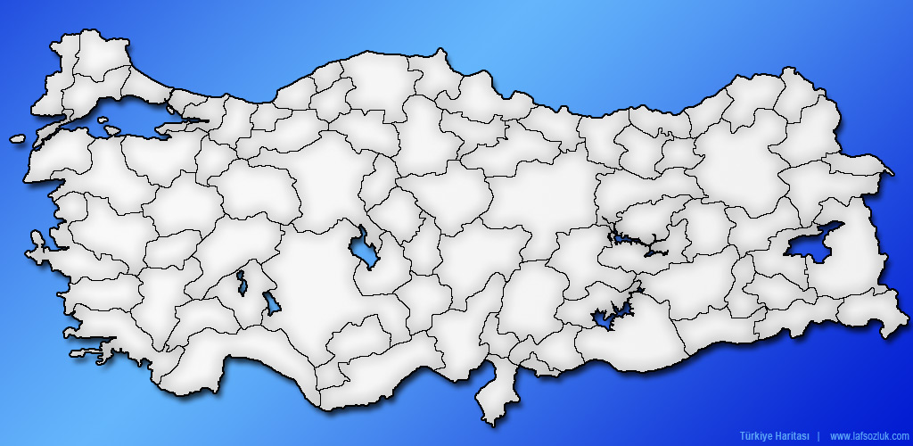






Charles University, Prague – Çek Cumhuriyeti
University of Bristol, İngiltere
Universitaet Bern, İsviçre
Martin Luther Universitat Halle Wittenberg – Almanya
Tetovo University, Makedonya

Slide 10
AKUATEK SU ÜRÜNLERİ
Agasan Yapı İnşaat San. Ve Tic. Ltd. Şti.
ANC Kollektif Şti.
AYDINLIK İNŞAAT HAFRİYAT TAAHHÜT MADENCİLİK SAN.TİC.LTD.ŞTİ.
AY-TOKLAR Mobilya İnşaat Ltd. Şti.
Bata Tarım ve Gıda Ürünleri
BOSCH
CANTÜRK AYVACIK HAZIR BETON İNŞ. SAN.TİC.LTD.ŞTİ
Cenal Elektrik Üretim A.Ş.
CORVUS TARIM GIDA TEKS. ŞARAPÇILIK ( REŞİT SOLEY)
Çözüm Ziraat
Deka Mineral Maden San. ve Tic. A. Ş.
Deniz Jeotermal ve Yeraltı Suları Araştırma
GEMAR Çevre Ölçüm ve Analiz İş Sağlığı ve Güvenliği Jeoloji Madencilik İnş. San. Tic.
Hasan Ünal Beton Mad. Yapı San. Ve Tic.
Hayrettin Çetinkaya İnşaat ve İnşaat Malzemeleri Turizm San. Ve Tic. Ltd. Şti.
ISBIR Sentetik Dokuma Sanayi A.S.
İDA Bahçe Organik Yaşam Tarım ve Gıda Ürünleri San. Tic. Ltd. Şti.
İDA GIDA TARIMSAL ÜRETİM İÇ VE DIŞ PAZARLAMA LTD.ŞTİ.
İSAR SU ARITMA SİSTEMLERİ
Kaleseramik Çanakkale Kalebodur Seramik San. A.Ş.
KEPEZ MEYVECİLİK TARIM TAŞ. TİC. ve SAN. LTD. ŞTİ.
KÖŞE BUCAK BASIM YAYINCILIK TARIM REKLAMCILIK SOS. HİZ. TUR. SAN. TİC. LTD. ŞTİ.
Mavi İda Enerji Ltd. Şti.
MELOS Kauçuk ve Plastik San. Tic. A.Ş.
Temizoğulları Hazır Beton İnş. Nak. Hayv. Tic. ve San. Ltd. Şti.
ÜSAT YAPI A.Ş.

Slide 11


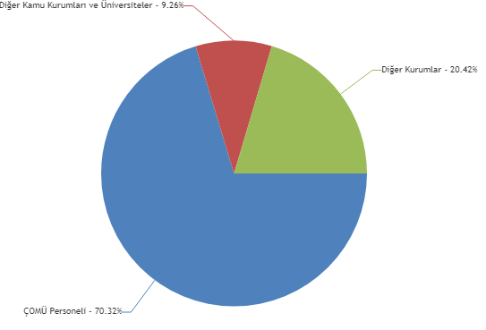
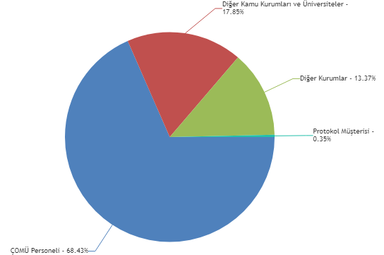
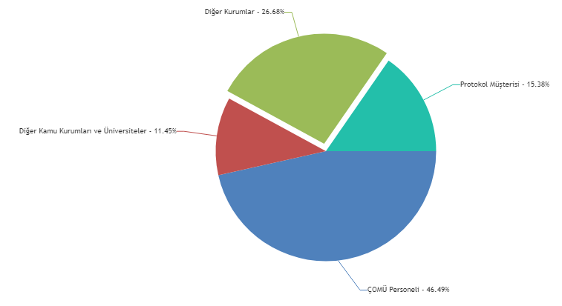
2018 FAALİYETLERİ
Analiz dağılımına baktığımız zaman ise ÇOMÜ personeline ait payın % 47 olduğunu, yıllara bağlı olarak analizler artarken ÇOMÜ harici analiz kaynaklarındaki artış görülmektedir.

Slide 12


2018 FAALİYETLERİ
Çevre Laboratuvarı
TS EN ISO/IEC 17025
Gıda Laboratuvarı
Kuruluş izni alındı
Eksikliklerin tamamlanması bekleniyor
Toprak Laboratuvarı
Arkeometri Laboratuvarı
Kuruluş işlemleri tamamlandı
Yurt içi ve yurtdışına hizmet vermeye başladı
Kapsam 1 ve 3 için yetki alındı
Çanakkale ve bölgeye hizmet veriyor
Kapsam 2 için yetki alınması planlandı

Slide 13

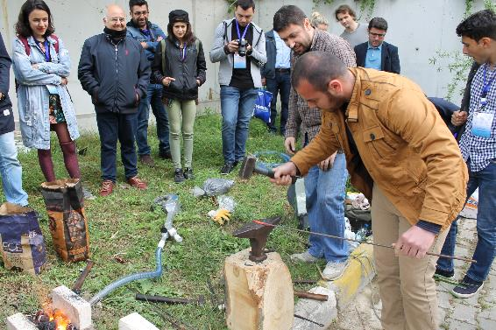
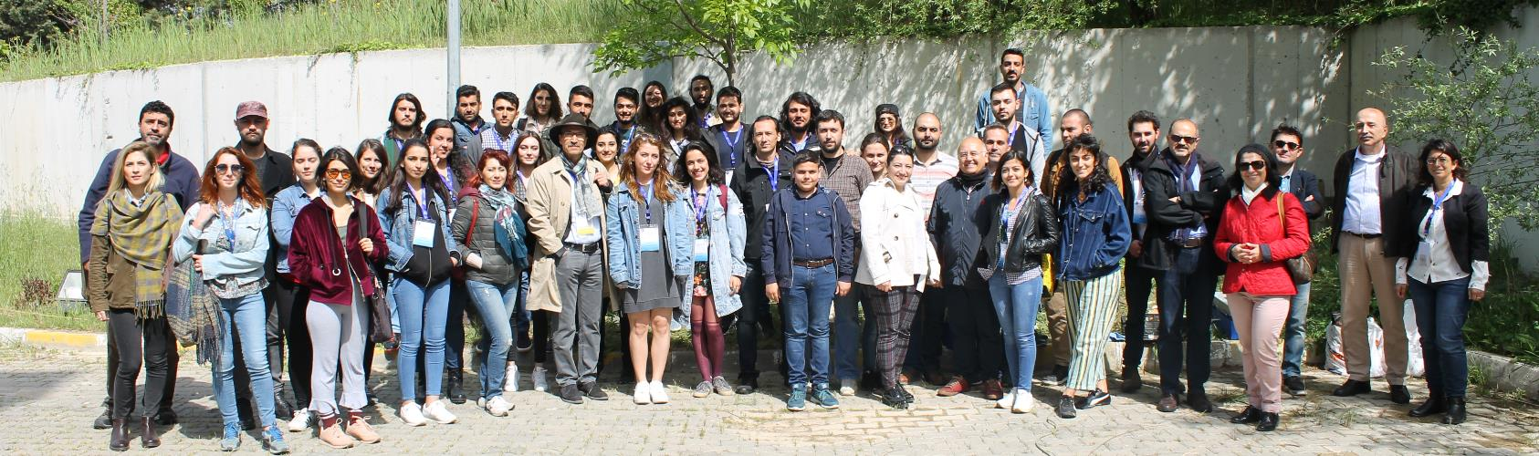
TÜBİTAK-2229 desteğiyle 10 üniversiteden toplam 30 öğrencinin katılımıyla Arkeometri Eğitim Semineri ÇOBİLTUM’da düzenlenmiştir.

Slide 14


Slide 15
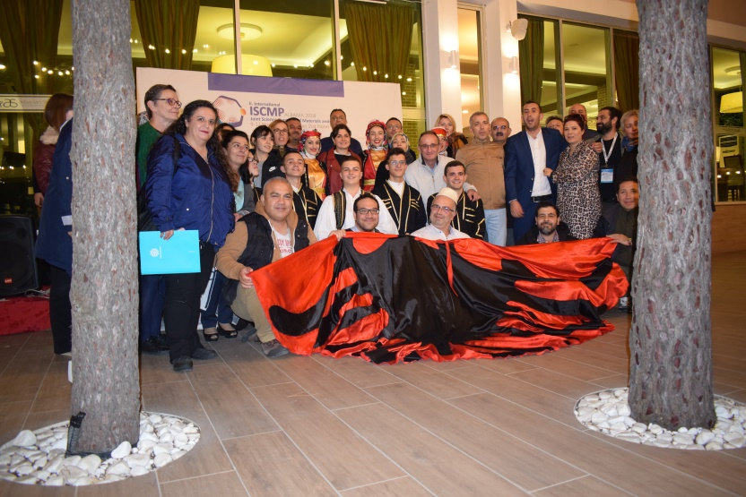
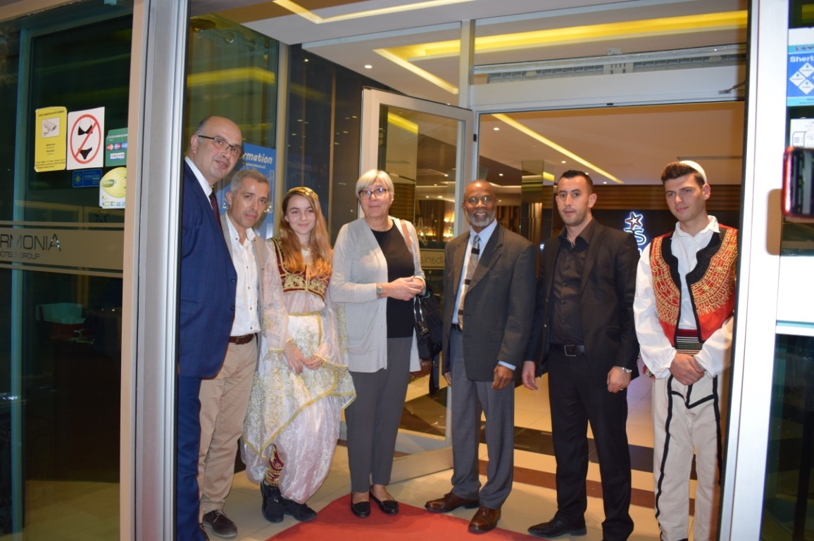
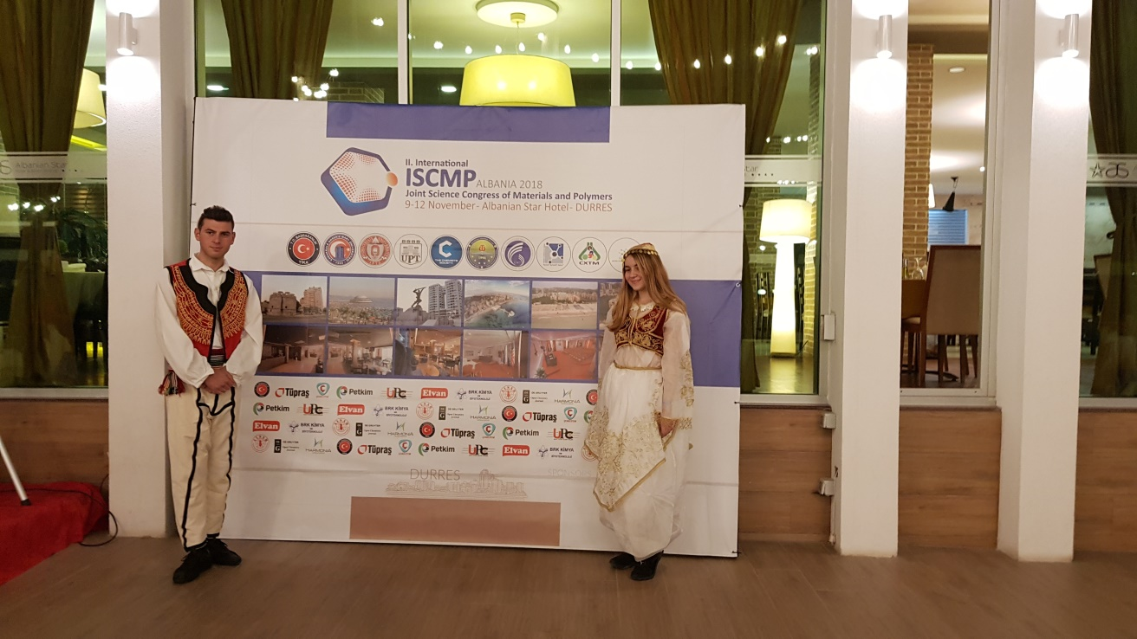
ISCMP Kongresi-Arnavutluk
www.iscmp.org
Notes:
Paydaşlarımıza daha iyi hizmet verebilmek için, personelimizin teknik ve kişisel gelişimine katkı verecek eğitim faaliyetleri planlıyor, ve bu eğitim faaliyetlerini bölgesel paydaşlarımızın desteğiyle gerçekleştiriyoruz. Böylece personelimizin niteliklerini iyileştirerek, paydaşlarımıza sürdürülebilir nitelikli hizmet kalitesini arttırıyoruz.

Slide 16
SWOT Analizi
GÜÇLÜ YÖNLER
Fonksiyonelleşmiş tematik laboratuvarlar (Toprak, Çevre, Gıda ve Arkeometri gibi)
Akredite-Yetkili olmuş laboratuvarlar (Toprak ve Çevre Laboratuvarları gibi)
Fiziki altyapı olanakları
Kendine ait Laboratuvar Yönetim Yazılımı (E-lmas) ile şeffaflık ve uzaktan süreç takibi
İç ve Dış Paydaşlar ile güçlü iletişim
Yurtiçi Merkez Laboratuvarları ile Protokoller ve Altyapı Paylaşımı (BİLTEKMER-MAKÜ, YETEM-SDÜ)
İleri teknoloji Analiz Cihaz Altyapısı
Personelin Analiz Yetkinlikleri ve Deneyimleri
Rektörlüğün Doğrudan Desteği
Rektörlük birimleri ile paylaşılan ortak kampüs
Düşük Fiyat Politikası, hızlı analiz süreleri

Slide 17
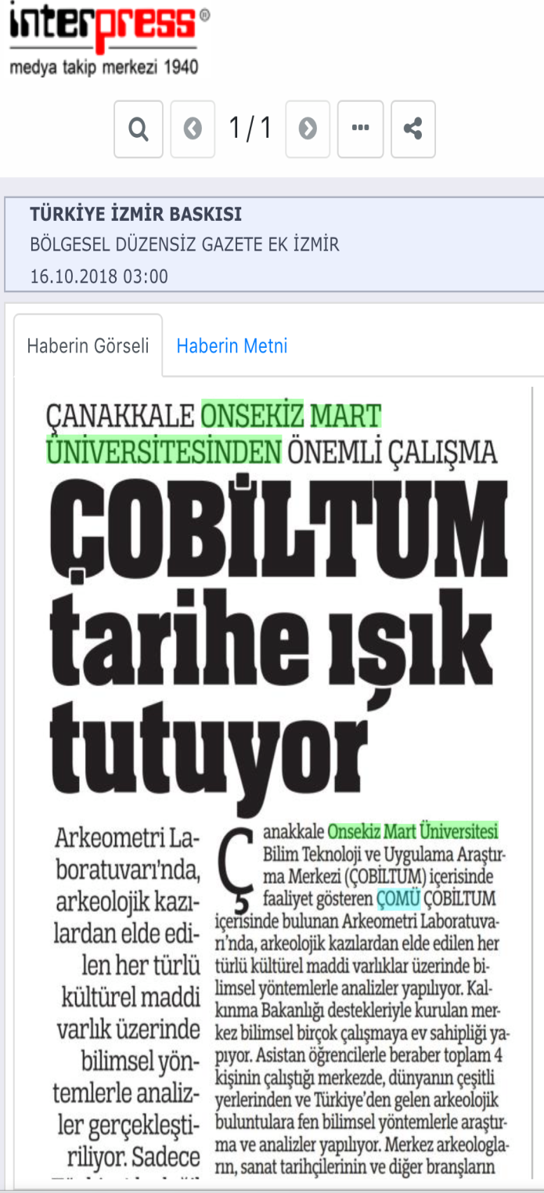
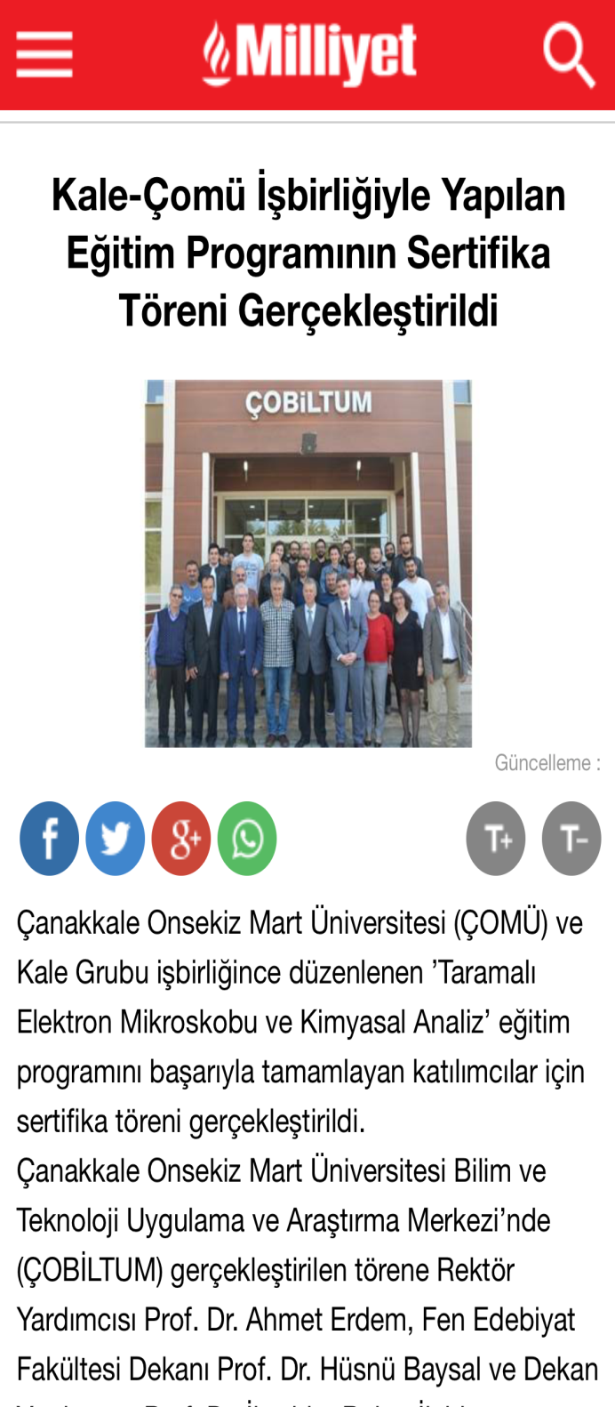
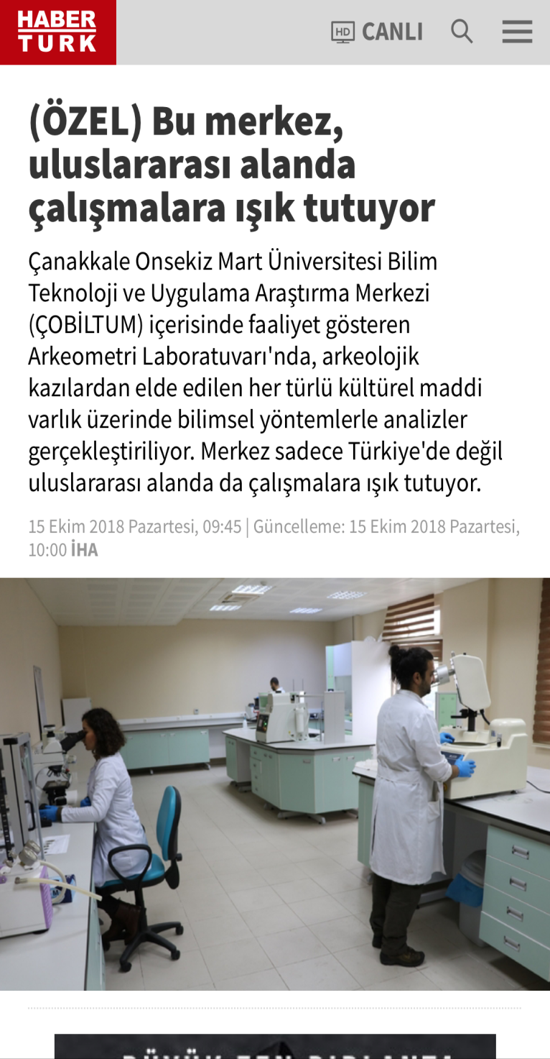
Ulusal ve Yerel Basında BİZ

Slide 18
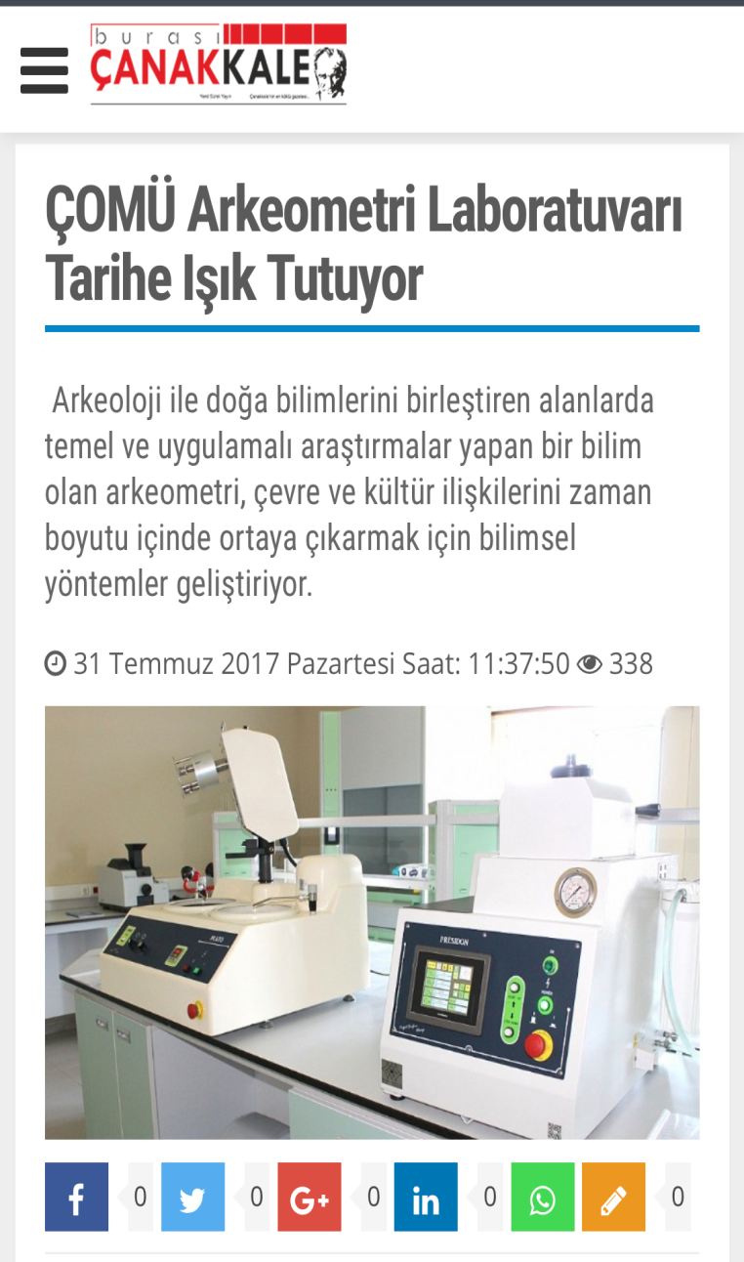
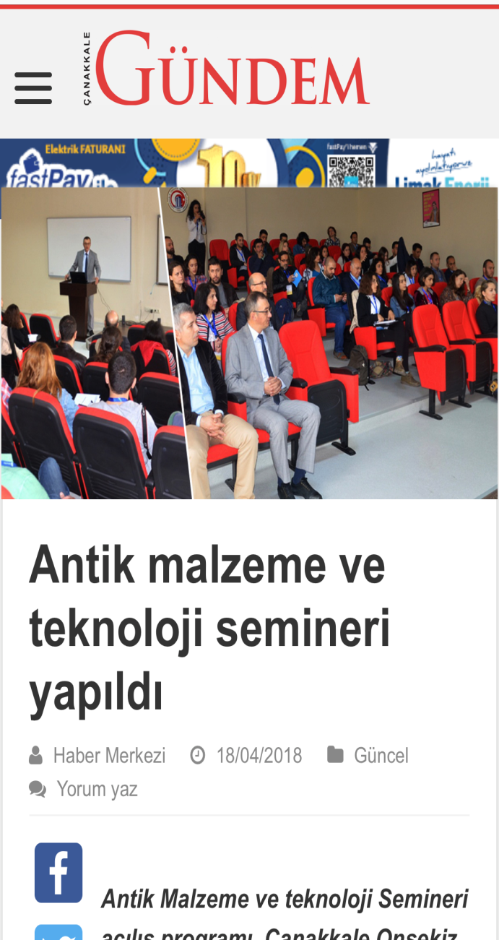
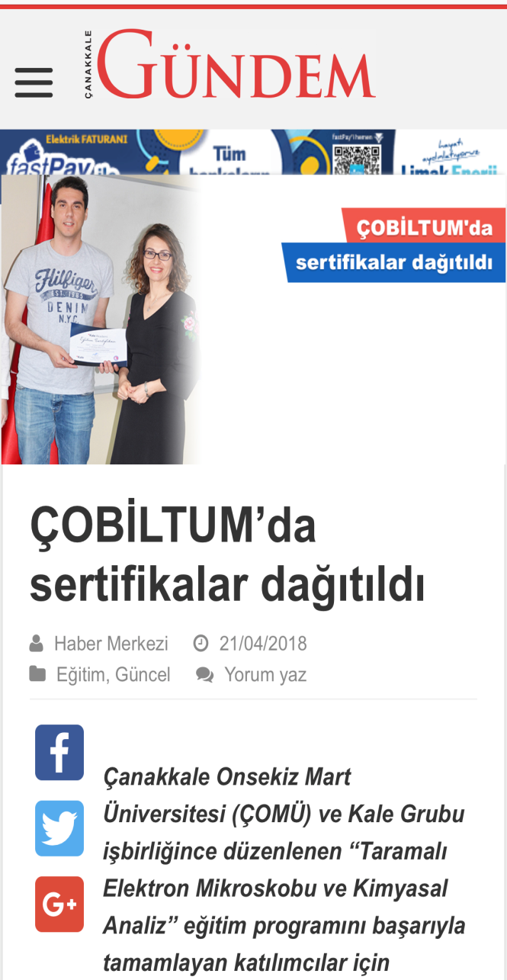
Ulusal ve Yerel Basında BİZ

Slide 19
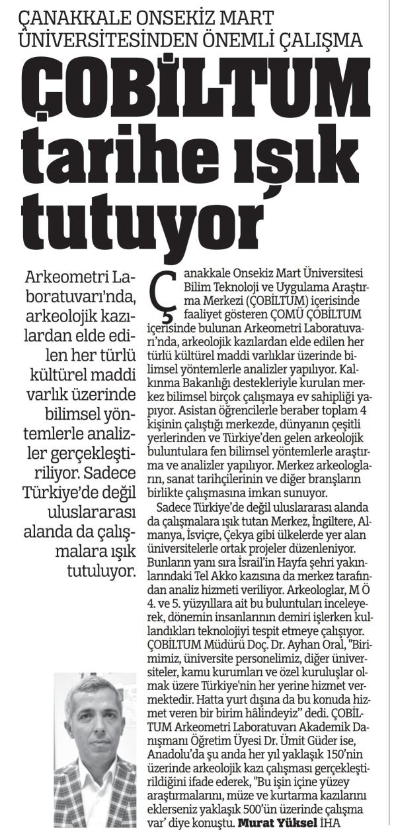
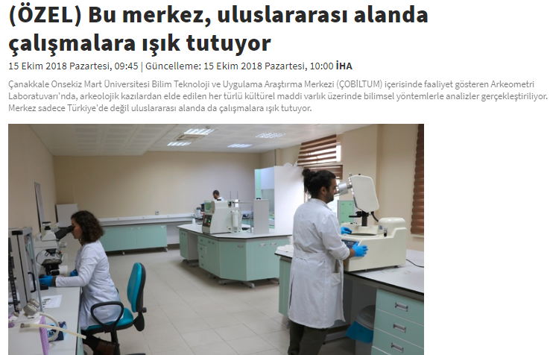
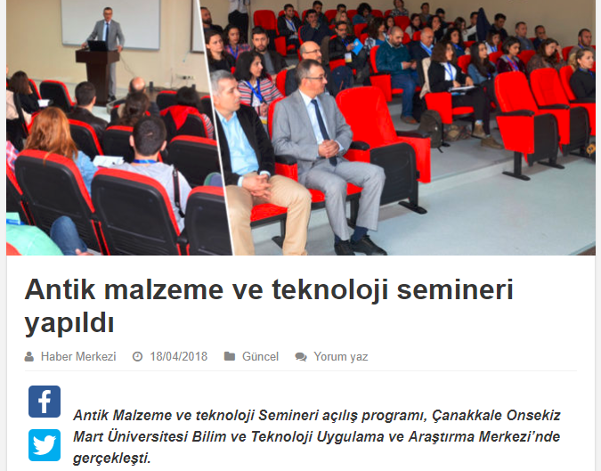
Arkeometri Laboratuvarı

Slide 20
Tedarikçi Puanlama Sistemi
Sorunlar
  Firmaların kurumsallığı
    Kurumsal bakış açısı
    Distribütör devamlılığı
  Firmaların fiyat politikası
    İhale
    Yedek parça-sarf
  Servis
    Bakım anlaşması mı yoksa arıza anında çağrı mı?
    Servis personelinin bilgi ve tecrübesi
    Servis personelinin devamlılığı
  Eğitim
    Eğitimlerin planlanması
    Eğitmenlerin bilgi ve tecrübesi
    Eğitmenlerin devamlılığı
  Kişisel ilişkiler

Slide 21

 | TEDARİKÇİ DEĞERLENDİRME FORMU
Tedarikçi Firma Adı:
Adresi:
Tedarikçi Türü:
İrtibat Kurulan Kişi:
Telefon/e-posta:
DEĞERLENDİRME KRİTERLERİ | 1. Değerlendirme Tarih: | 2. Değerlendirme Tarih: | 3. Değerlendirme Tarih:
Kalite Performansı (Max:20 Puan) İlgili birimler tarafından istenilen cihaz, malzeme, kimyasal madde ve hizmetlerin istenen özelliklere uygun olup olmadığı göz önünde bulundurulur.
Teslimat Performansı(Max:10 Puan) Alımı yapılan cihaz, malzeme, kimyasal madde ve hizmetlerin zamanında zarara uğramadan ve eksiksiz teslim edilip edilmediği göz önünde bulundurulur.
Fiyat Performansı(Max:20 Puan) Emsallerinden ucuz / pahalı olup olmadığı, ödeme şartlarının taksit, vade, iskonto gibi kriterlerin emsallerine göre iyi olup olmadığı göz önünde bulundurulur.
Kalite Belgesi(Max:10 Puan) Ürün veya hizmet satın alınacak tedarikçinin gerekli ISO 9001, TSE, TÜRKAK vb. belgelerinin olup olmadığı göz önünde bulundurulur.
Servis Sonrası Hizmet ve Müşteri İlişkileri (Max:20 Puan) Satınalma sonrası tedarikçinin firmaya verdiği hizmet
Kapsam (Max:10 Puan) İlgili birimler tarafından istenilen cihaz, malzeme, kimyasal madde ve hizmetlerin firmadaki yeterliliği göz önünde bulundurulur.
Bilinirlik (Max:10 Puan) Firmanın referans miktarları göz önünde bulundurulur.
TOPLAM PUAN

Slide 22
MALZEME ALIMLARINDA KULLANILACAKTIR
DEĞERLENDİRME KONULARI | ÜST PUAN SINIRI | VERİLEN PUAN | NOTLAR
Ürün Kalitesi | 14
Şartnameye Uygunluk | 12
Termine Uyum | 14
Ambalaj Kalitesi | 4
Tanımlı Kalite Sistemi | 3
Ticari İlişkiler | 3
Fiyat Politikası | 14
Teknik Destek Sağlayabilme | 6
Teknik Yeterlilik | 5
İlgili Kişilere Kolayca Ulaşabilme | 5
Sorunlara Hızlı Çözüm-Yaklaşım | 4
Dışsal Başarı (Ürünün Tesliminden Sonra Çıkan Uygunsuzluklar) | 8
Acil Durumlara Uyum | 8
TOPLAM PUAN | 100
HİZMET ALIMLARINDA KULLANILACAKTIR
DEĞERLENDİRME KONULARI
Servis Kalitesi | 14
Tanımlı Kalite Sistemi | 5
Termine Uyum | 14
İşin Gerektirdiği Bilgi Donanımına Sahip Olma | 10
Ticari İlişkiler | 4
Fiyat Politikası | 14
Sözleşmeye Uyum | 12
Sözleşmede Görülen Ekipman ve Donanımı Eksiksiz Karşılama | 6
Sorunlara Hızlı Çözüm-Yaklaşım | 6
İlgili Kişilere Kolayca Ulaşabilme | 5
Acil Durumlara Uyum | 10
TOPLAM PUAN | 100

Slide 23
Değerlendiren Adı:
Değerlendirme Tarihi:
PUANLAMA
80-100 PUAN | ÇALIŞILABİLİR
50-79 PUAN | ŞARTLI KABUL
0-49 PUAN | ÇALIŞILAMAZ
Çalışılabilir: Şartlı Kabul: Çalışılamaz:
Değerlendirme Sonuçları ve Gözlemler:

Slide 24
Cihaz Performansı
Cihaz Kontrolü
Teknik yeterlilik
Ölçüm doğruluğu
Cihazların eksiklerinin giderilmesi
kalibrasyon
Cihazların bakımlarının yapılması
Uzmanların Bilgilerinin Kontrolü
İç Kontrol
Dış Kontrol
Uzmanın Eğitimi

Slide 25
Uzmanların Eğitimi
Firmalardan alınan eğitimlerin kontrolü ve yenilenmesi
Kurum içi eğitim
Kurum dışı eğitim
Eğitim Hizmetleri Satın Alınması
Zamanlama
Eğitmenin yetkinliği
Eğitim ücretleri
Eğitim için kaynak bulunması
Ücretler çok yüksek

Slide 26
Çözüm
Tecrübeli uzmanların belirlenmesi
Analiz sayısı ve yoğunluğu
Hizmet alanların memnuniyetlik seviyesi
Eğitim verebilecek uzmanların sınıflandırılması
Cihaz kullanımı
Cihaz bakımı
Eğitim olanakları
Bireysel eğitim
Çaliştaylar
Toplu eğitim

Slide 27
DAİMA DOĞRU CEVAPLARI VERİR

